Slide 1
Проект “Улицы героев в Твери”
Работу выполнили учащиеся 5 В класса
МОУ СОШ № 29 г. Твери
Руководитель проекта Година О.А.
Тверь 2015.

Slide 2
Цель проекта
Популизация героев ВОВ среди молодежи , а также изучение подвигов героев СССР на примере выходцев из Твери.

Slide 3
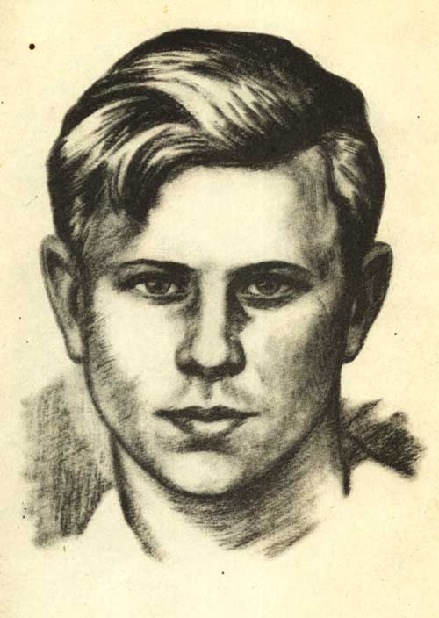
Сергей Тюленин 12 августа 1925г. - 31 января 1943г Первый краснодонский подпольщик, один из самых смелых молодогвардейцев, руководитель группы. Похоронен в братской могиле в городе Краснодоне. В сентябре 1943 года Сереже присвоено звание Героя Советского Союза с вручением ордена Ленина и медали "Золотая Звезда", а также он награжден медалью "Партизану Отечественной войны" 1-й степени.

Slide 4
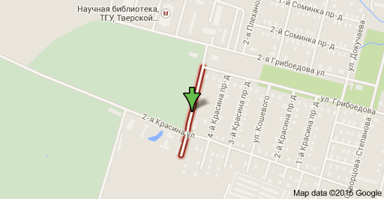

Slide 5
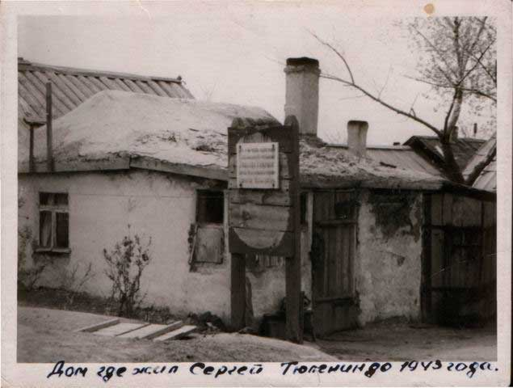

Slide 6
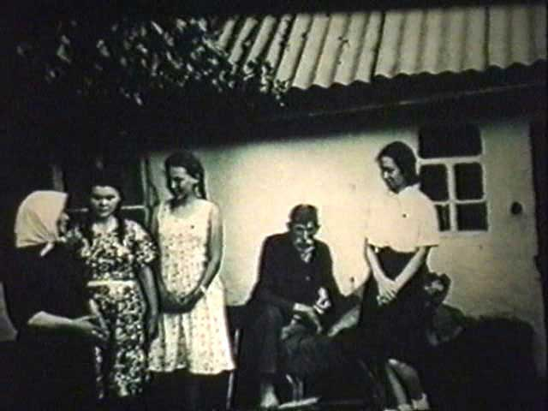
Семья Сергея Тюленина

Slide 7
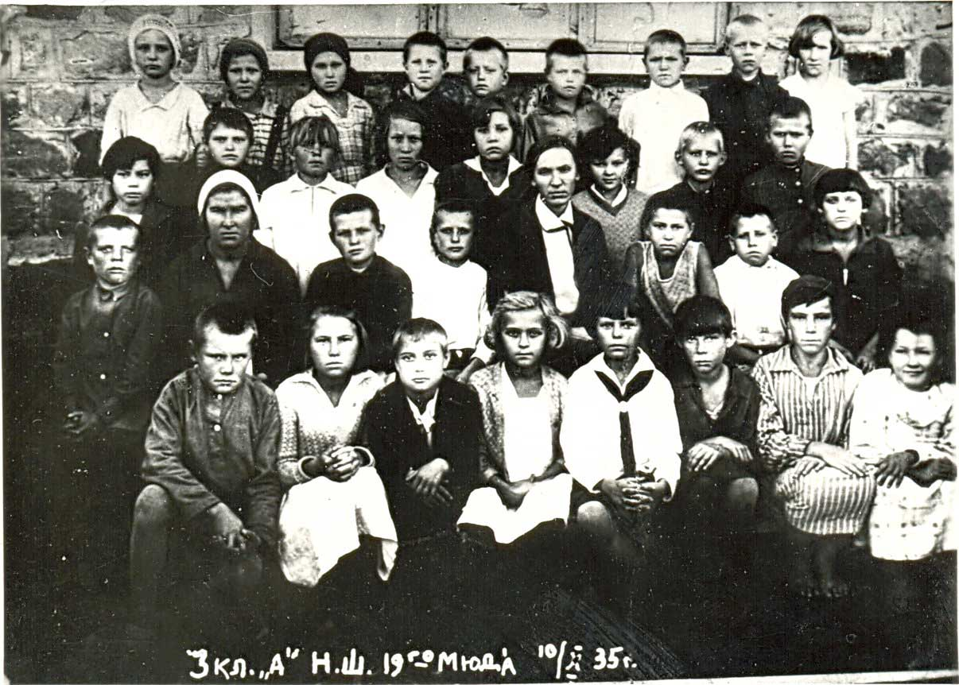
Сергей Тюленин (последний ряд,четвёртый слева)

Slide 8
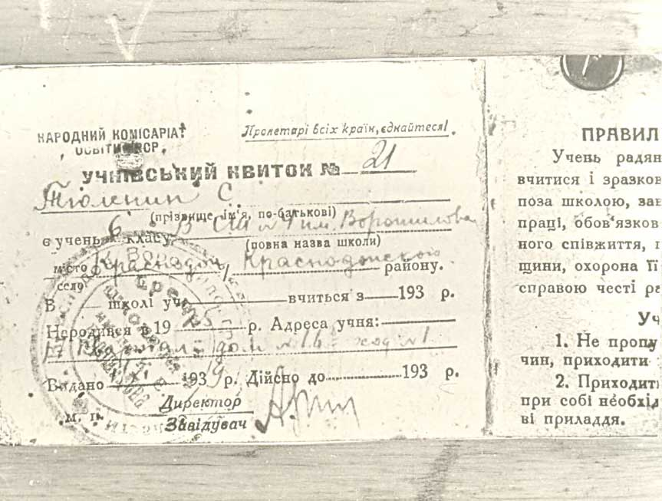

Slide 9
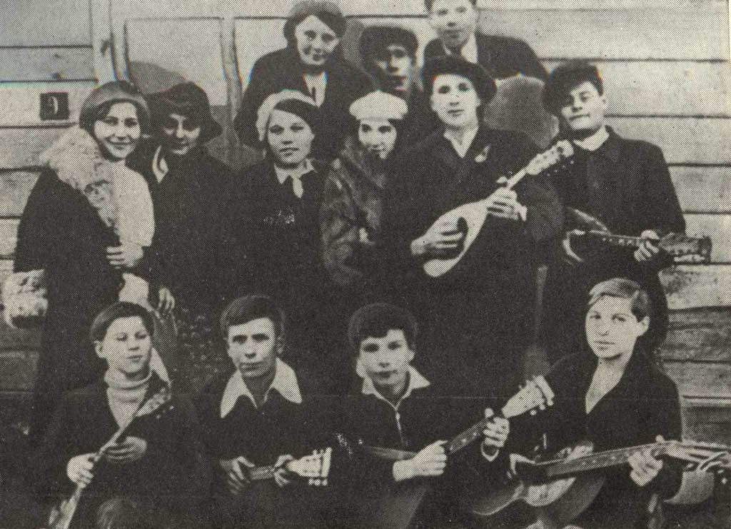
Сергей Тюленин (первый слева в первом ряду)среди учеников художественной самодеятельности клуба имени А.М. Горького

Slide 10
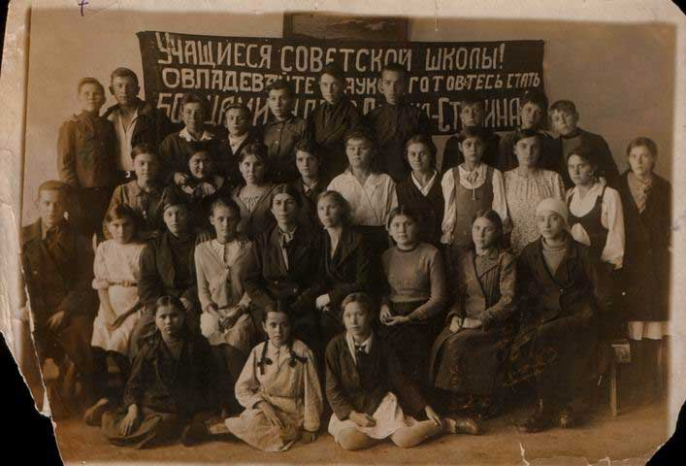
Сергей Тюленин 1-й слева в последнем ряду

Slide 11
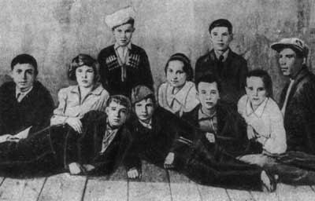
Агитбригада Краснодонской школы N4, в кубанке - Сергей Тюленин, вторая справа - Любовь Шевцова

Slide 12
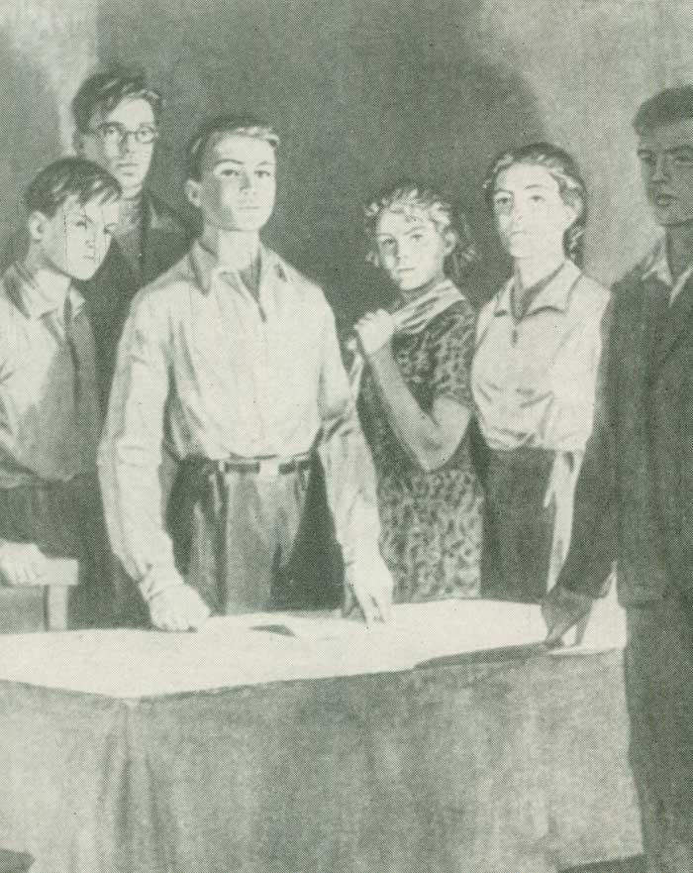
Клятва МОЛОДОГВАРДЕЙЦЕВ Я, Сергей Тюленин, вступая в ряды членов "Молодой гвардии", перед лицом своих друзей по оружию, перед лицом родной многострадальной земли, перед лицом всего народа торжественно клянусь: беспрекословно выполнять любые задания организации; хранить в глубочайшей тайне все, что касается моей работы в "Молодой гвардии". Я клянусь мстить беспощадно за сожженные, разоренные города и села, за кровь наших людей, за мученическую смерть героев-шахтеров. И если для этой мести потребуется моя жизнь, я отдам ее без минуты колебаний. Если же я нарушу эту священную клятву под пытками или из-за трусости, то пусть мое имя, мои родные будут навеки прокляты, а меня самого покарает суровая рука моих товарищей. Кровь за кровь, смерть за смерть!

Slide 13
Один месяц из жизни Сергея Тюленина, последний, - январь 1943 года.
После первых арестов Сергей ушел из города, пытаясь перейти линию фронта, был ранен в руку. 25 января измученный и голодный возвратился домой... и вскоре попал в фашистские застенки. Его предали. Родственники считают, что это сделала соседка по наущению полиции.
Следом арестовали и Александру Васильевну. ( мать)."В дверях камеры было маленькое оконце. Утром я подошла к двери, в них, может, Сережу увижу. И правда, ведут моего сыночка. Одной рукой завивает чубок свой, другая рука на перевязи, сам бледный, а под глазами синяки. И вскоре заиграл патефон, а я думаю, понятно, зачем завели музыку. Бить начали Сергея. А на третий день вызывают меня...»
Потом его пытали на глазах у матери. Избивали, загоняли в рану раскаленный шомпол, ломали пальцы... Но он "не проронил ни слова о пощаде и не выдал никого из молодогвардейцев», - это уже свидетельство палача, начальника краснодонского жандармского поста: « От него ничего так и не добились. После пыток я отдал приказание расстрелять Тюленина. Мы удивлялись, как могла у еще молодого человека выработаться такая крепкая воля. По-видимому, презрение к смерти породило в нем твердость характера".

Slide 14
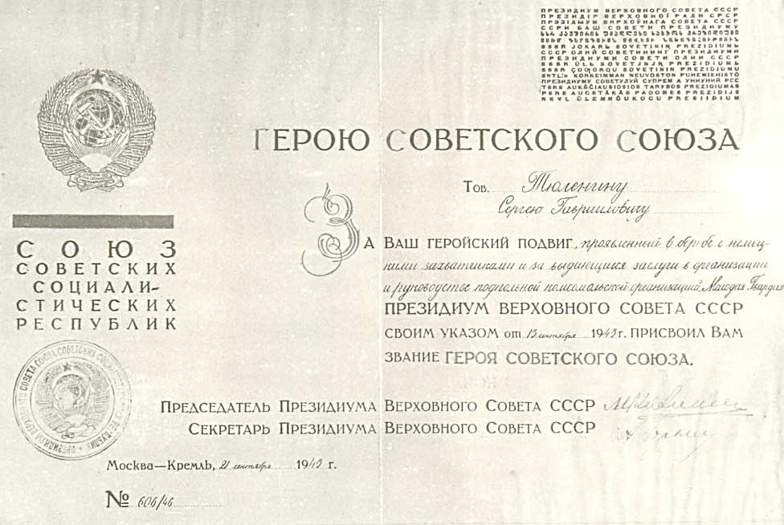

Slide 15
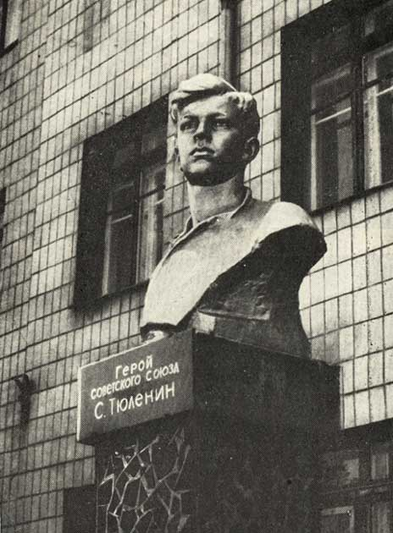
Бюст Сергея Тюленина у здания краснодонской шахты, носящей его имя

Slide 16
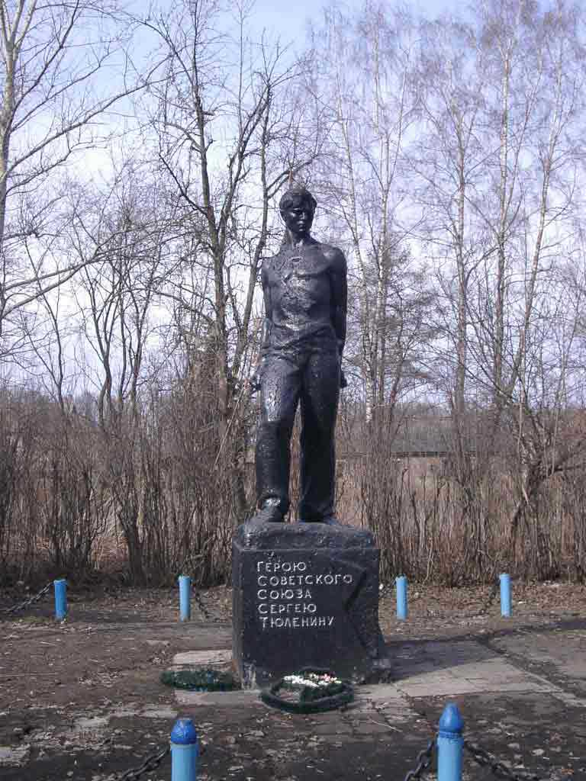
Памятник Сергею Тюленину в деревне Нечаево

